Slide 1

Problema de Classificação
Base Horse
Trabalho Final de Data Mining
Aluno: José Biruel Junior
Matrícula: 19219057

Slide 2
Estrutura Analítica do Projeto
Análise exploratória de dados
Análise de Valores Faltantes (Missing Values)
Análise de Atributos Desnecessários
Balanceamento das Bases
Transformação de Atributos
Avaliação de desempenho do modelo Random Forest
Avaliação de desempenho do modelo SVM (Support Vector Machine)

Slide 3
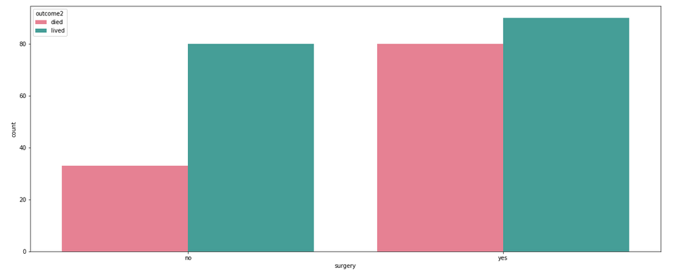
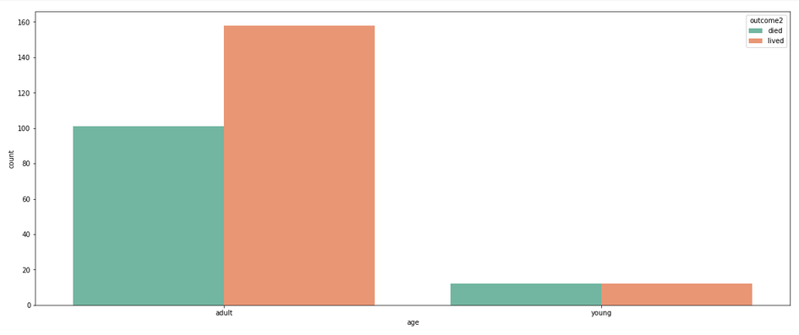
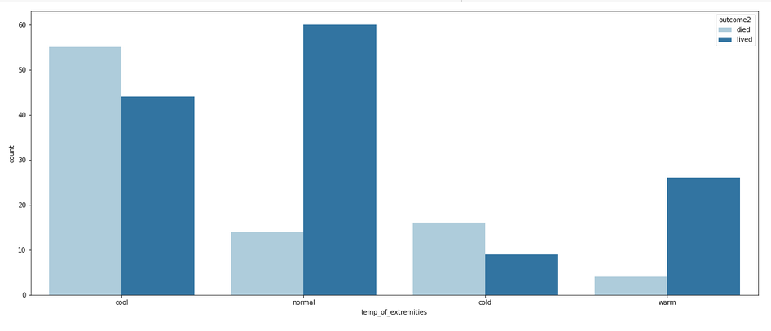
Análise Exploratória
Surgery x Outcome
Divisão dos 28 parâmetros inicias em 6 Numéricos e 22 Categóricos
Numéricos
Rectal_temp
Pulse
Respiratory_rate
Packed_cell_volume
Total_protein
Abdmo_protein
Surgery
Age
Hopital Number
Temp_of_extremities
Peripherical_pulse
Mucous_membrane
Capillary_refil_time
Categóricos
Pain
Peristalsis
Abdominal_distention
Nasogastric_tube
Nasogastric_reflux
Nasogastric_reflux_ph
Rectal_exam_feces
Abdomen
Abdomo_appearence
Outcome
Surgical_lesion
Lesion_1
Lesion_2
Lesion_3
Cp_data
Age x Outcome
Criação de Novo Outcome, agregando os valores Died + Euthanized = Died
Utilização do parâmetro Hospital_Number para descartar registros repetidos de um mesmo animal
Análise Gráfica da Relação dos Parâmetros Categóricos x Outcome*
Surgery
Age
Hopital Number
Temp_of_extremities
Peripherical_pulse
Mucous_membrane
Capillary_refil_time
Pain
Peristalsis
Abdominal_distention
Nasogastric_tube
Nasogastric_reflux
Nasogastric_reflux_ph
Rectal_exam_feces
Abdomen
Abdomo_appearence
Outcome
Surgical_lesion
Lesion_1
Lesion_2
Lesion_3
Cp_data
Relação Forte
Relação Regular
Relação Fraca
Temperature_Extremities x Outcome
* os demais gráficos estão são mostrados no anexo

Slide 4
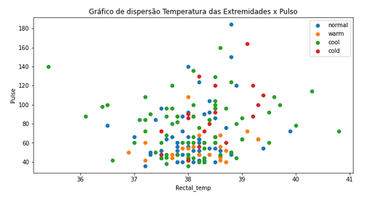
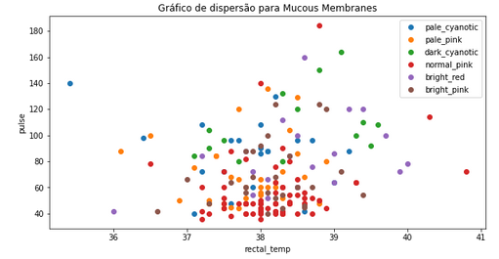
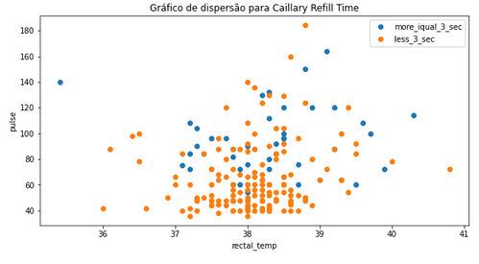
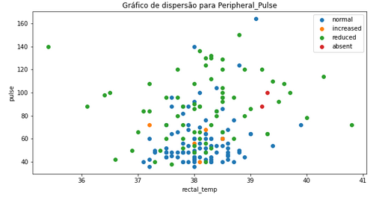
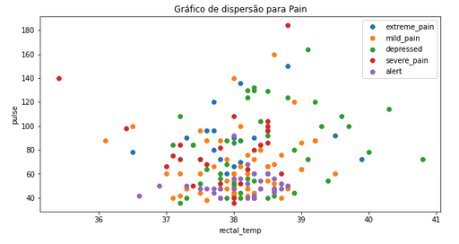
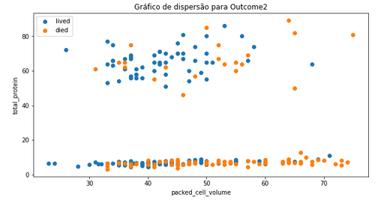
Análise Exploratória – Análises de Dispersão
Temperatura das Extremities x Pulse x Rectal_temp
Mucous_Membrane x Pulse x Rectal_temp
Capillary_Refill_time x Pulse x Rectal_temp
Observa-se que temperaturas de extremidades quentes estão relacionadas com maiores temperaturas retais e maior pulso
Observa-se que a cor Bright_red está relacionadas com maiores temperaturas retais e maior pulso, enquanto a cor normal_pink está relacionada com temperatura retal e pulso normais
Observa-se forte relação do Capillary_Refill_time com o Pulso. Para pulso normal os valores Capillary_Refill_time são menores que 3 segundos, ocorrendo o oposto para pulso mais alto
Peripherical x Pulse x Rectal_temp
Pain x Pulse x Rectal_temp
Outcome x Total_Protein x Packed_cell_volume
Observa-se que a condição Peripherical_Pulse “reduced” é mais comum para valores de pulso mais altos
Difícil de destacar alguma relação, mas pode-se observar que os níveis de dor “depressed” e “extreme pain” estão relacionados à temperatura retal e pulso mais altos
Observa-se forte relação entre total_protein e packed_cell_volume com o Outcome. A maioria dos casos de Morte apresentam valores baixos de total protein e altos de packed_cell_volume

Slide 5
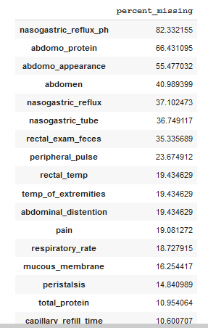
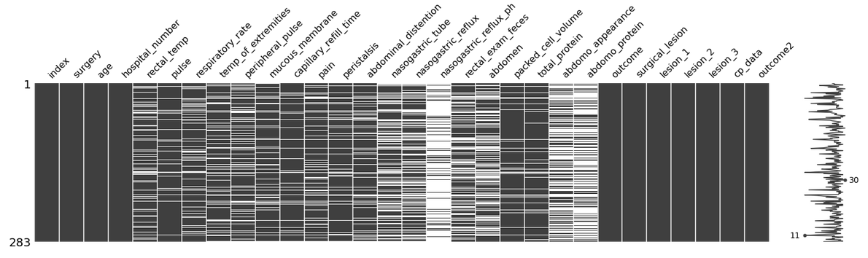
Missing Values
A partir da base de treino foram identificados 8 parâmetros com mais de 20% de valores faltantes. Esse parâmetros, mostrados na Figura, foram excluídos das bases de treino e teste.
Os parâmetros remanescentes foram divididos em 2 Dataframes, um numérico e outro categórico, para fins de recomposição dos valores faltantes.
Os parâmetros remanescentes foram divididos em 2 Dataframes, um numérico e outro categórico, para fins de recomposição dos valores faltantes.
Para o conjunto de parâmetro numéricos, foi utilizada a mediana para recomposição dos valores faltantes (SimpleImput, strategy=“median”). O modelo de recomposição de valores foi treinado com a base treino e aplicado nas bases treino e teste.
Percentual de Valores Faltantes por Parâmetro
Para o conjunto de parâmetro categórica, foi utilizado o mais frequente para recomposição dos valores faltantes (SimpleImput, strategy=“most frequent”). O modelo de recomposição de valores foi treinado com a base treino e aplicado nas bases treino e teste.

Slide 6
Atributos Desnecessários
A exclusão de atributos desnecessários foi baseada na descrição da base de dados (datadcit.pdf), na análise exploratória e na análise de atributos faltantes.
Numéricos
Rectal_temp
Pulse
Respiratory_rate
Packed_cell_volume
Total_protein
Abdmo_protein
Surgery
Age
Hopital Number
Temp_of_extremities
Peripherical_pulse
Mucous_membrane
Capillary_refil_time
Categóricos
Pain
Peristalsis
Abdominal_distention
Nasogastric_tube
Nasogastric_reflux
Nasogastric_reflux_ph
Rectal_exam_feces
Abdomen
Abdomo_appearence
Outcome
Surgical_lesion
Lesion_1
Lesion_2
Lesion_3
Cp_data
Exclusão por Missing Values
'nasogastric_reflux_ph’
'abdomo_protein’
'abdomo_appearance’,
'abdomen’,
'nasogastric_reflux’,
'nasogastric_tube’,
'rectal_exam_feces’,
'peripheral_pulse'
Exclusão por Análise Base
‘Hospital Number’
‘cp_data’
Exclusão por Análise Base
‘Lesion_2’
‘Lesion_3’

Slide 7
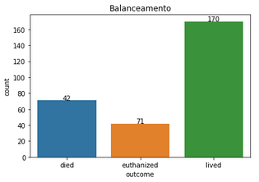
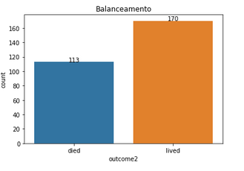
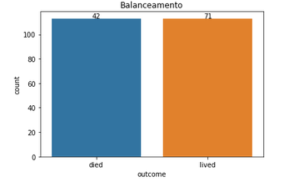
Balanceamento
Inicialmente a Base de Treino parecia bem desbalanceada, mas com a concentração dos status “Died” + “Euthanized” em um único status (“Died”), o balanceamento ficou mais razoável.
Aplicando a função RandomUnderSampler na base teste já balanceada, observamos uma melhora significativa no balanceamento, sob pena de perda de registro, implicando em perda de informação. Mais adiante, veremos que a Base Teste Novo Outcome apresentou melhor desempenho no treinamento do modelo do que a base balanceada com o RandomUnderSampler
Balanceamento Base Teste Novo Outcome + RandomUnderSampler
Balanceamento Base Teste Original
Balanceamento Base Teste Novo Outcome

Slide 8
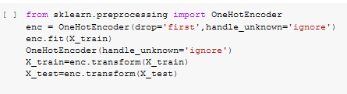




Transformação de Atributos
Uma vez que parte dos parâmetros de análise não são numéricos, foi necessário utilizar o OneHotEncoder , criando uma matrix esparsa que pudesse servir de dados de entrada para os algoritmos de classificação aplicados. A utilização do OneHotEnconder implicou em um grande aumento de dimensão da variável de entrada.
OneHotEncoder
$$X_{train}=\left(n_{1},n_{2},…n_{15}\right)$$
$$X_{train}=\left(n_{1},n_{2},…n_{337}\right)$$
O método OneHotEncoder foi treinado com a Base de Treino e aplicado nas Bases de Treino e Teste
$$X_{train}$$
$$X_{test}$$
O vetores e gerados a partir da aplicação do método OneHotEncoder foram utilizados como base de entrada tanto para o Ramdon Forest, quanto para o SVM.

Slide 9
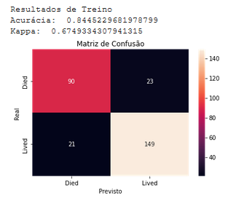
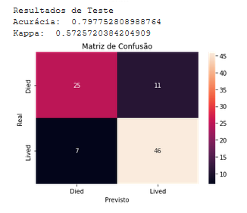
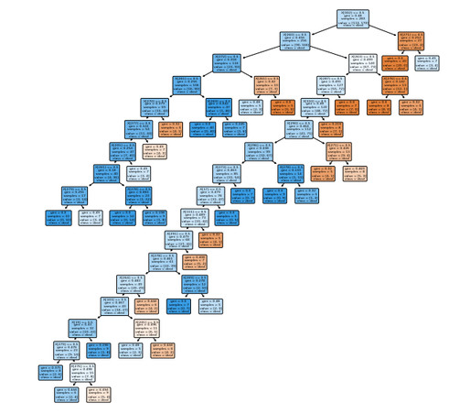
Avaliação de Desempenho: Ramdon Forest
Random Forest: utilizou o vetor oriundo da transformação OneHotEncoder como “X” e os vetor(Outcome) como “y”

Slide 10
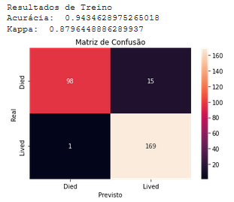
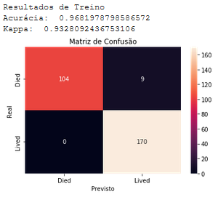
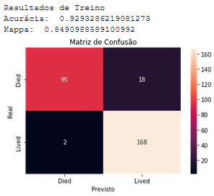
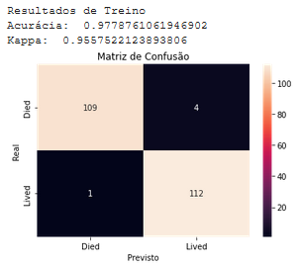
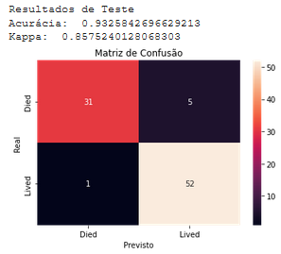
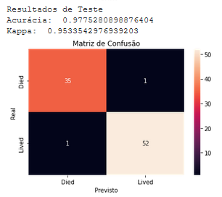
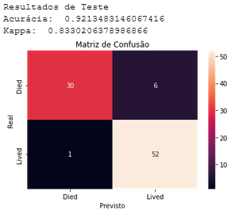
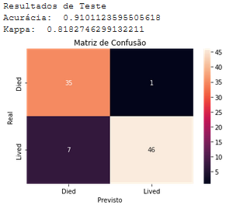
Avaliação de Desempenho: SVM
Utilização de Xtrain e Xtest diretamento no SVM, apenas com tratamento do OneHotEncoder
Utilização de Xtrain e Xtest com tratamento do OneHotEncoder + Normalização
Utilização de Xtrain e Xtest com tratamento do OneHotEncoder + Normalização + GridSearch
Utilização de Xtrain e Xtest com tratamento do OneHotEncoder + Normalização + Balanceamento Base Treino (RamdonUnderSample)

Slide 11
Conclusões e Recomendações
Com base nos 5 métodos testados, o mais recomendado para a classificação é o “SVM – Utilização de Xtrain e Xtest com tratamento do OneHotEncoder + Normalização”. Embora os resultados para a Base de Treino tenham sido inferiores aos do método “SVM – Utilização de Xtrain e Xtest com tratamento do OneHotEncoder + Normalização + Balanceamento Base Treino (RamdonUnderSample)”, os resultados para a Base Teste foram superiores, implicando em melhor extrapolação dos resultados
Para melhorar a assertividade desta análise, poderiam ter sido realizados mais variações de teste com a Ramdon Forest ou até testados outros Kernels no GridSearch da SVM. Como o desempenho alcançado pelo método escolhido já foi suficientemente alto, para fins deste trabalho decidiu-se não estender a análise.
Ainda, poderiam ter sido testados os métodos Árvore de Decisão e K nearest neighbors
Resultados de Acurácia e Kappa dos Métodos de Classificação Testados

Slide 12
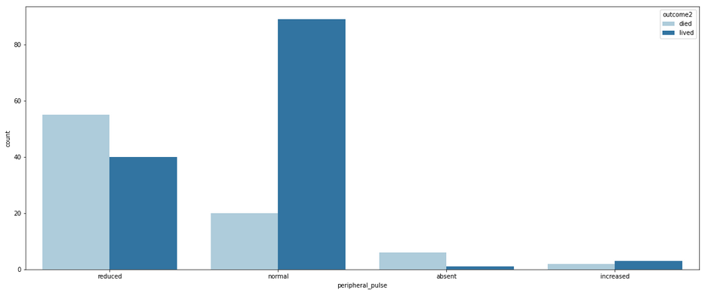
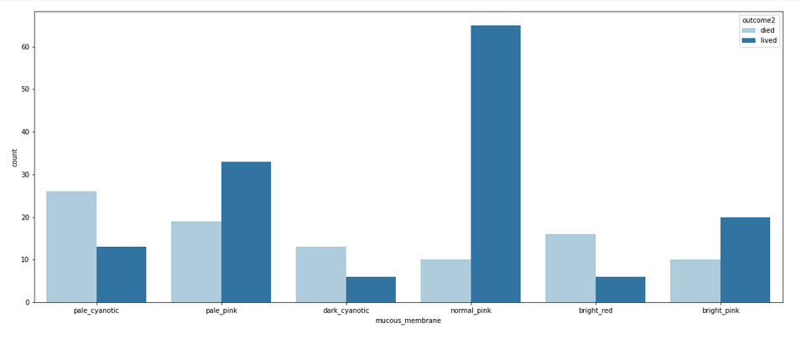
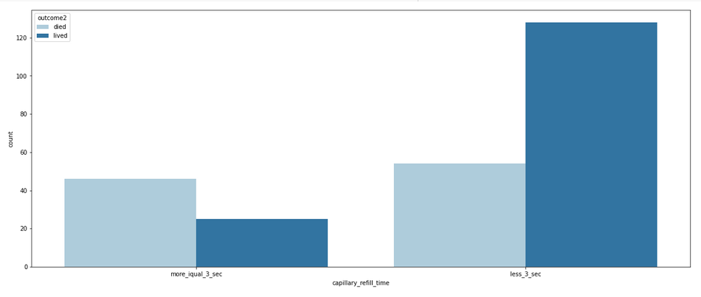
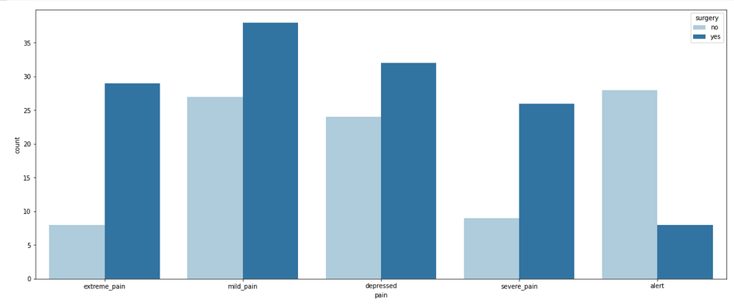
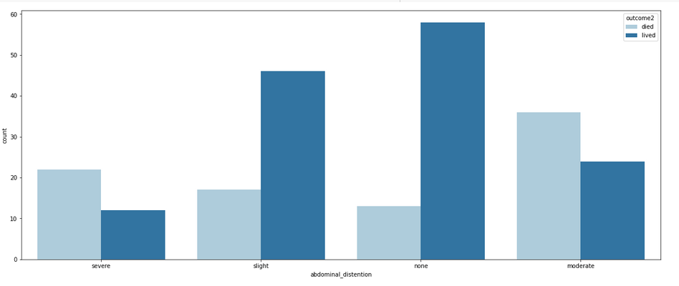
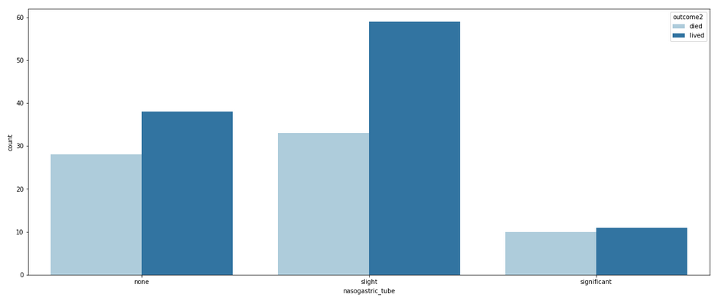
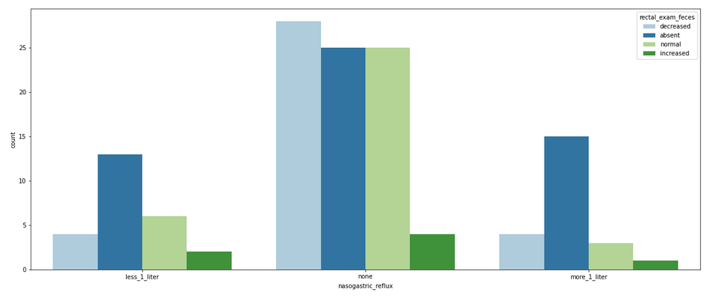
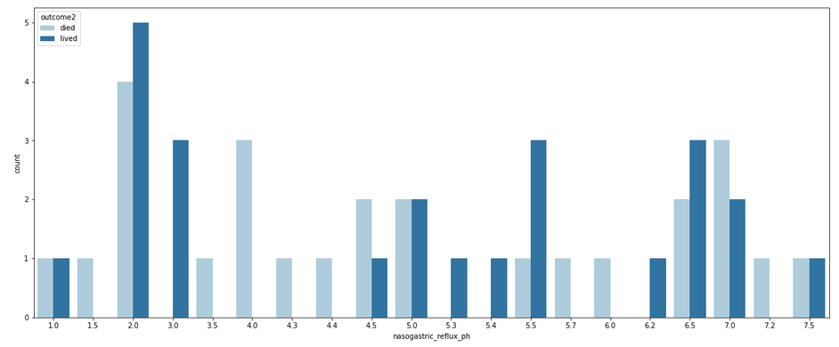
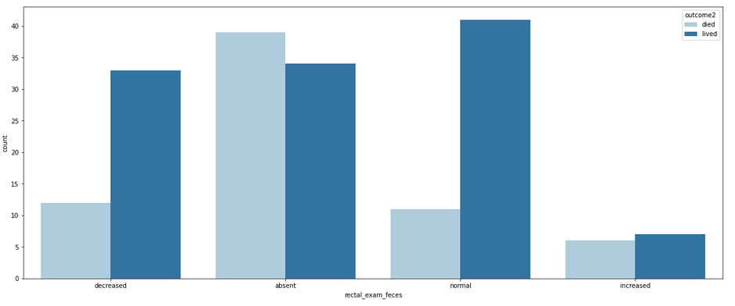
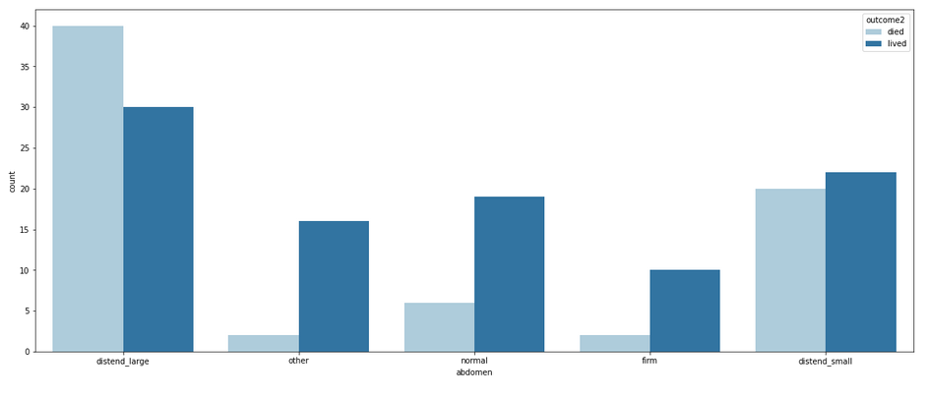
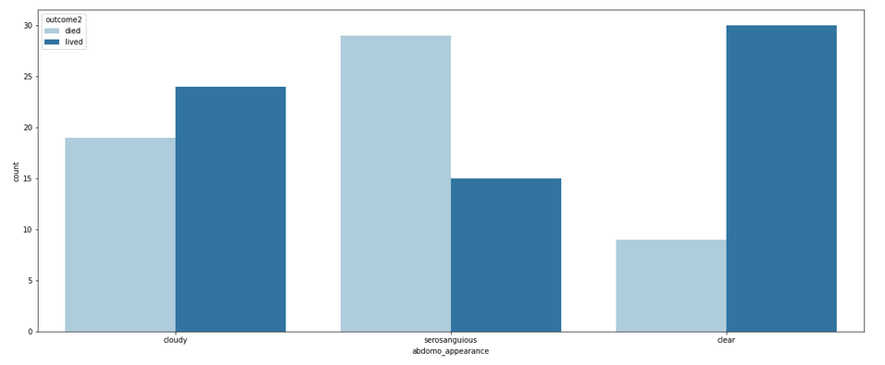
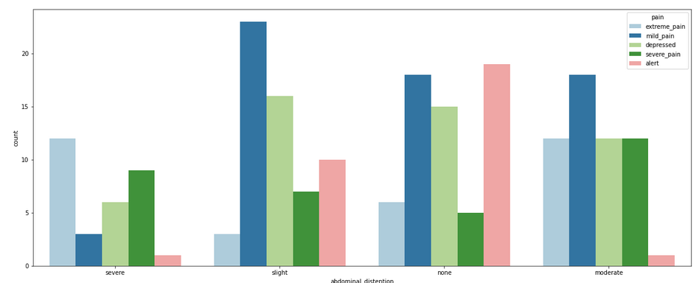
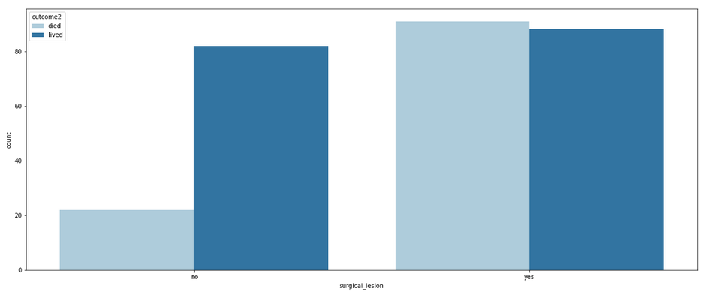
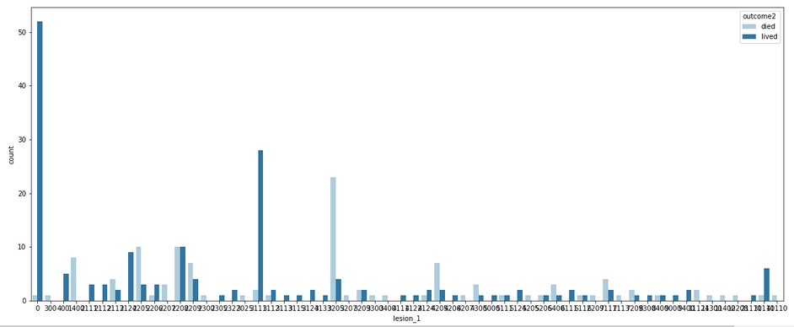
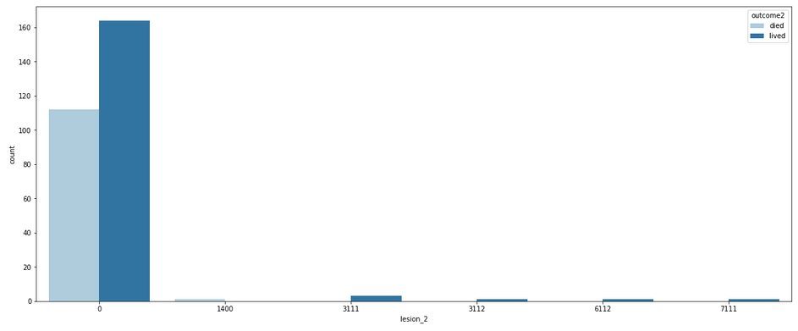
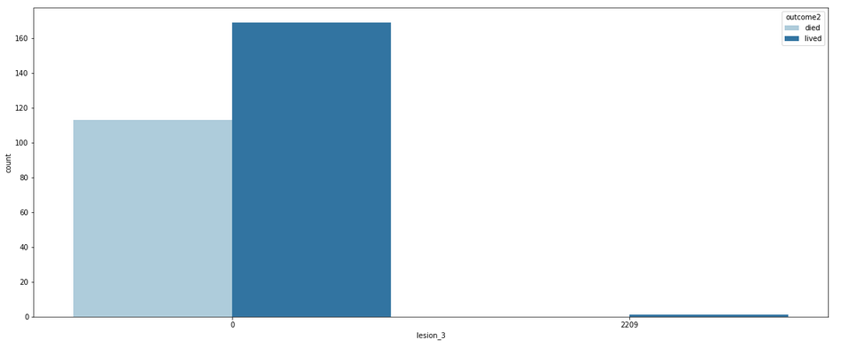
Anexo – Gráficos Análise Exploratória Atributos Categóricos
Peripherical_pulse x Outcome
Mucous_membrane x Outcome
Capillary_refil_time x Outcome
Pain x Surgery
Abdominal_distention x Pain
Nasogastric_tube x Outcome
Nasogastric_reflux x Rectal_feses
Nasogastric_reflux_ph x Outcome
Rectal_exam_feces x Outcome
Abdomen x Outcome
Abdomo_appearence x Outcome
Peristalsis x Outcome
Surgical_lesion x Outcome
Lesion_1 x Outcome
Lesion_2 x Outcome
Lesion_3x Outcome
* Hospital Number foi descartado desta análise relacional, pois indica o registro da entrada no hospital, ou seja, funciona como um índice. Cp_data descartado, pois é informado no datadict que a variável não tem significância

